Slide 1
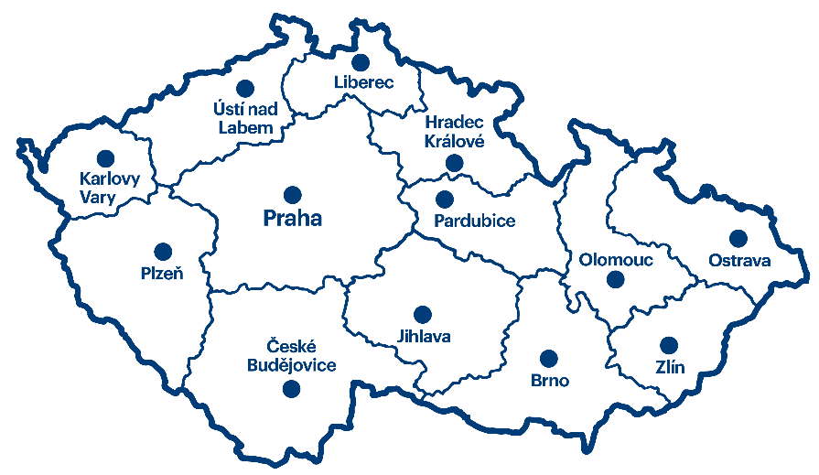
Inspirativní měsíčník CCB
Incentivní gastro aktivity

Slide 2
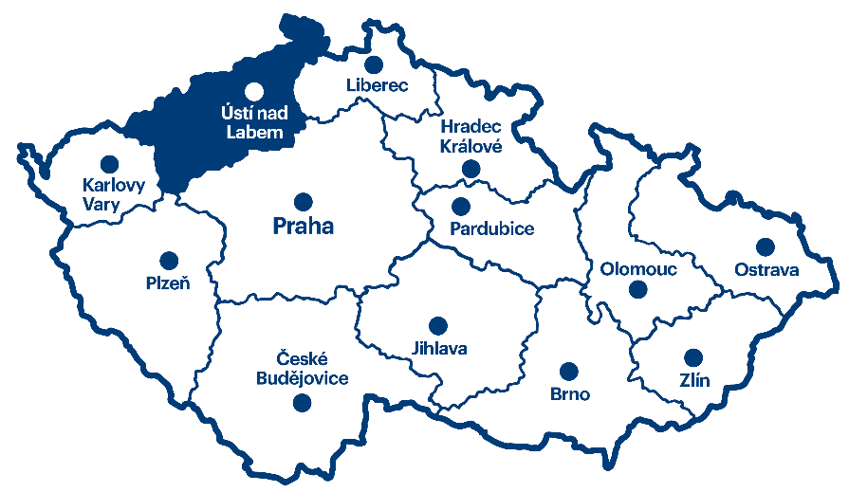
Ústecký kraj
Tipy na gastro aktivity v regionech ČR

Slide 3
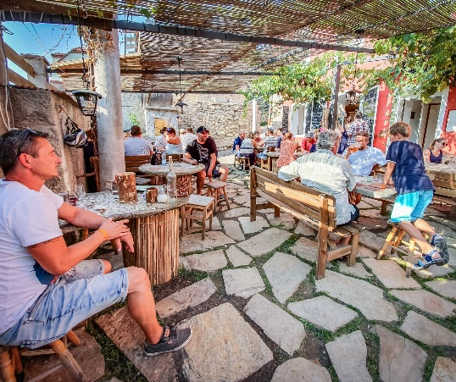
Výprava za vinaři do Brány Čech
Ochutnáte ryze české víno, prohlédnete si historické sklepy, nakouknete do moderního provozu, projdete se samotnými vinicemi v rodinných vinařstvích v srdci Českého středohoří. Všechna vinařství se nachází v okolí řeky Labe v kouzelném místě zvaném Porta Bohemica – Brána do Čech.
Během návštěvy na vás čeká ochutnávka místních vín, včetně těch, které jsou nositeli ocenění České středohoří regionální produkt jako je například likérové víno Tergus. Degustace probíhají přímo ve vinných sklepích, nebo v degustačních místnostech. Při příznivém počasí se s vinaři vypravíte na obhlídku vinohradu, kde vás čekají nádherné výhledy na řeku Labe i okolní vrcholky Českého středohoří.
K degustaci ochutnáte i lokální gastronomii - domácí chléb se škvarkovou pomazánkou, domácí paštiky nebo placky, domácí řízečky nebo nabídku regionálních uzenin, pršutů a sýrů.
Celý rok
Žernosecké vinařství, Vinařství pod Radobýlem, Rodinné vinařství Mikulenkovi, Vinařství sv. Tomáše
2 – 3 hodiny
10 – 40 osob. Při větším počtu mohou být účastníci rozděleni do skupin po 10 – 20 osobách. Ve dvou vinařství je možno ubytování vždy pro 20 osob.
Čeština, Němčina a Angličtina
Více info: Ústí Region Convention Bureau

Slide 4
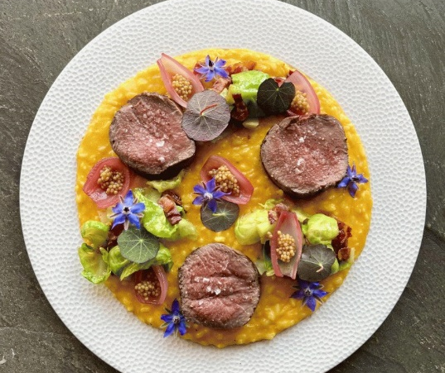
Ochutnávka Českého středohoří všemi smysly na usedlosti Dvůr Perlová voda
Zrenovovanou usedlost Dvůr Perlová voda najdete nedaleko vodního hradu Budyně nad Ohří a pár kilometrů od krále Českého středohoří – zříceniny hradu Hazmburk. Všechny aktivity tu jdou v souladu s udržitelností a respektem k přírodě. Vaří z lokálních surovin i bezezbytkově, vodu čerpají z vlastního vrtu a k jídlu podávají pivo ze svého pivovaru Lanýž.
Exkluzivní českou kuchyni vám tu naservírují zážitkovou formou v podobě degustačního menu, interaktivní večeře nebo speciální show. Jídla jsou připravena z farmářských a regionálních surovin. Na cestu dostanete dárek v podobě domácích marmelád, paštik, vlastního piva nebo lokálního medu.
Součástí zážitkového gastro odpoledne může být prohlídka minipivovaru a ochutnávka piva, relaxace v zahradě, koupání v biotopu, využití wellness zázemí nebo sportovní utkání na multifunkčním travnatém hřišti.
Při návštěvě usedlosti nevynechejte výšlap na hrad Hazmburk nebo návštěvu barokního zámku Libochovice.
Celý rok. Pouze zámek Libochovice otevřen od dubna do října.
Dvůr Perlová voda – 60 km severozápadně od Prahy po dálnici D8 (15 km od Roudnice nad Labem)
2 – 4 hodiny
10 – 50 osob
Čeština, Angličtina, Němčina
www.dvurperlovavoda.cz
Více info: Ústí Region Convention Bureau

Slide 5
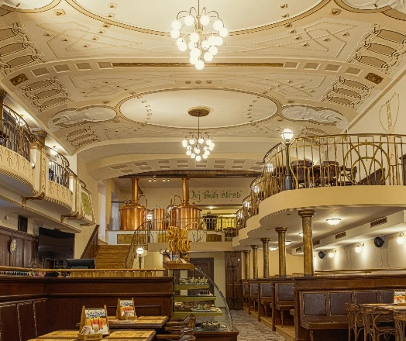
Den v prvorepublikovém stylu v pivovaru Monopol
Objekt Pivovaru a Wellness hotelu Monopol najdete přímo v srdci lázeňského města Teplice. Unikátní prostor vás přenese zpátky v čase do noblesní meziválečné doby první republiky. Citlivě zrekonstruovaný objekt kdysi známý jako Varieté u Labutě, později pak obchodní dům s lahůdkami, dnes nabízí pivovarskou restauraci s vynikajícími vlastními pivy, kavárnu, čtyřhvězdičkový hotel a pivní lázně.
Během prohlídky pivovaru si prohlédnete prostory areálu, dozvíte se, jak se vaří poctivé pivo ležáckého typu klasickou českou technologií, a na závěr ochutnáte celé pivní degustační menu.
Na jídelním lístku najdete tradiční českou kuchyni, jako jsou žebra, vepřové koleno nebo hovězí líčka. Sladkou tečkou je tu vyhlášený domácí dezert „Větrník“. Moderní gastronomii vám naservírují v druhé části objektu Monopol – v Garden restaurantu.
Pivo si v Monopolu ochutnáte i unikátní formou – v pivních lázních. Přímo u kádě je umístěna pípa, ze které si načepujete 12° pivní ležák. Hlavní složkou relaxační koupele je tu samozřejmě chmel.
Celý rok
Pivovar a Wellness Hotel Monopol - Teplice
2 – 4 hodiny
10 – 40 osob. Na prohlídku pivovaru je vhodné rozdělit skupinu na skupiny po 10 – 20 osobách. Kapacita pivních lázní je pro 6 – 8 osob.
Čeština, Angličtina, Němčina
www.pivovarmonopol.cz
Více info: Ústí Region Convention Bureau

Slide 6
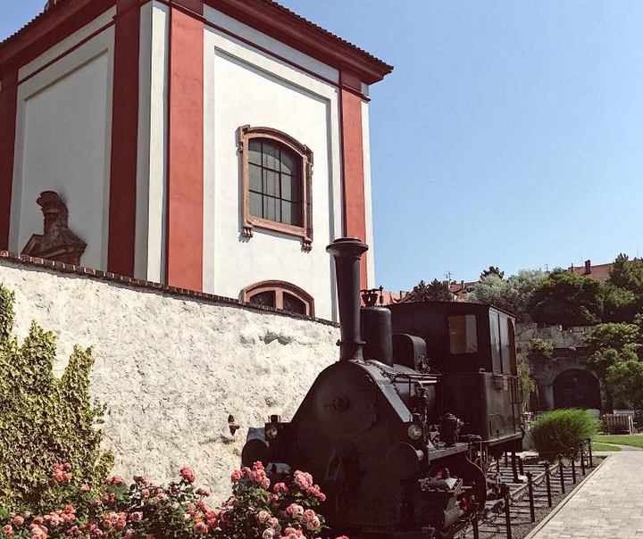
Na Kávu s párou
Spojením lásky ke kávě a k železnici se splnilo jedno přání, vznikla Káva s párou. Prvorepubliková kavárna se nachází v prostorách zrušené železniční zastávky Litoměřice město. Při návštěvě na vás dýchne atmosféra doby, kdy tudy jezdily pouze parní vlaky.
Po prohlídce královského města je toto místo ideální na závěrečný domácí dezert. Vychutnáte si výhled na litoměřické parkány, na litoměřické Biskupství nebo na Radobýl. Máchovu světničku máte na dosah.
Na své si přijdou milovníci šlehačkových vrstvených dortů, ovocných a lehkých dezertů či veganských, bezlepkových nebo RAW. Mezi bestsellery patří cheesecake a brownies.
Vystavená malá parní lokomotiva (Krauss München) z roku 1897 je umístěna přímo před budovou.
Celý rok
Litoměřice
2 hodiny
10 – 30 osob. Při spojení s prohlídkou Máchovy světničky nebo vyhlídkově věže Kalich ideální do 10 osob.
Čeština, Angličtina, Němčina
www.kavasparou.cz
Více info: Ústí Region Convention Bureau

Slide 7
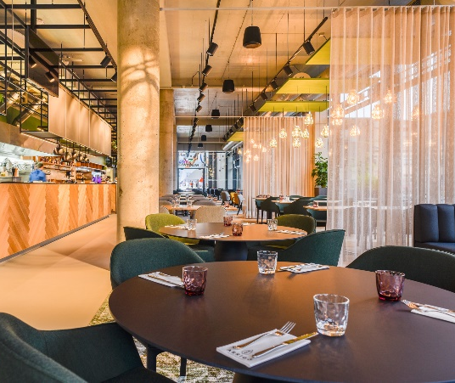
Arrigo - zážitková gastronomie na břehu Labe
Děčín je boží a umí nabídnout i boží gastronomii. Na břehu Labe tu před časem vyrostlo Arrigo. V roce 2023 byla navíc restaurace oceněna dvěma zlatými lvy od nakladatelství Toplife Czech pro nejlepší restaurace roku. Menu tu pro vás kouzlí opravdoví mistři. Chef Ambasadorem je tu Mirek Kalina a šéfkuchařem Marek Šterner.
Arrigo je místo, kde se moderní střetává s tradičním, zdravé s výjimečným a jídlo se tu mění v zážitek. Znamenitě chutná, voní, krásně vypadá a je vždy bezchybně naservírované.
V Arrigu nenajdete jen restauraci, ale také obchůdek se spoustou domácích výrobků, zdravých a farmářských produktů včetně denně čerstvě upečeného pečiva.
Milovníci sladkého a kávy si tu také dopřejí výjimečný zážitek. Dezerty mají v Arrigu pouze vlastní domácí. Obzvláště skvostná je řemeslná zmrzlina klasických i netradičních chutí včetně veganské.
Celý rok
Děčín – Duchcovská ulice
2 - 3 hodiny
10 – 50 osob
Čeština, Angličtina, Němčina
www.arrigo.cz
Více info: Ústí Region Convention Bureau

Slide 8
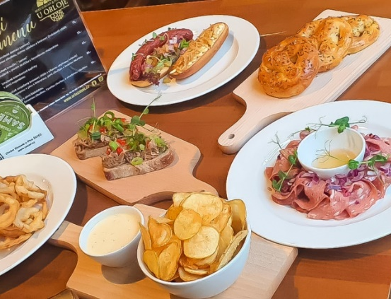
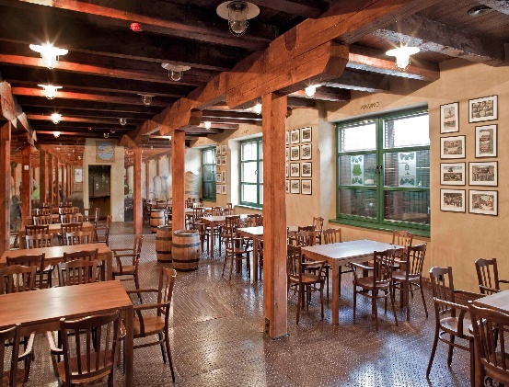
Pivní menu v Chrámu Chmele a Piva
Žatec patří mezi nejznámější česká města spojená s pivem a chmelem. Má tisíciletou historii a posledních 700 let spojenou s pěstováním výběrového chmele. Bez chmele by pivo nemělo chuť a s tradičními pivními chuťovkami tvoří nerozlučnou dvojici. Zažijte prohlídku Chrámu Chmele a Piva, ochutnejte výtečné pivo a zejména pak tradiční „Pivní menu“ v restauraci U Orloje.
Pivní menu o 5 chodech vám tu naservírují s krásně vychlazeným pivem. A co na vás čeká? Typická česká uzenina – salám Gothaj s červenou cibulkou a ostrou zálivkou, cibulové kroužky „Samec“ obalované v pivním těstíčku, bramborové lupínky s pivní majonézou, Hot dog s pivní klobáskou nebo čerstvý kmínový chléb s trhanou krkovicí marinovanou v místním pivu.
Posedět můžete v prezidentském salónku, v samotné pivnici nebo ve venkovní zahradě. Staňte se na chvíli pravým Čechem.
Celý rok
Žatec – Chrám Chmele a Piva a restaurace U Orloje.
2 - 3 hodiny
10 – 50 osob
Čeština, Angličtina, Němčina
www.chchp.cz
Více info: Ústí Region Convention Bureau

